Slide 1
OA 系统初步交流
马晓伟
20150420

Slide 2
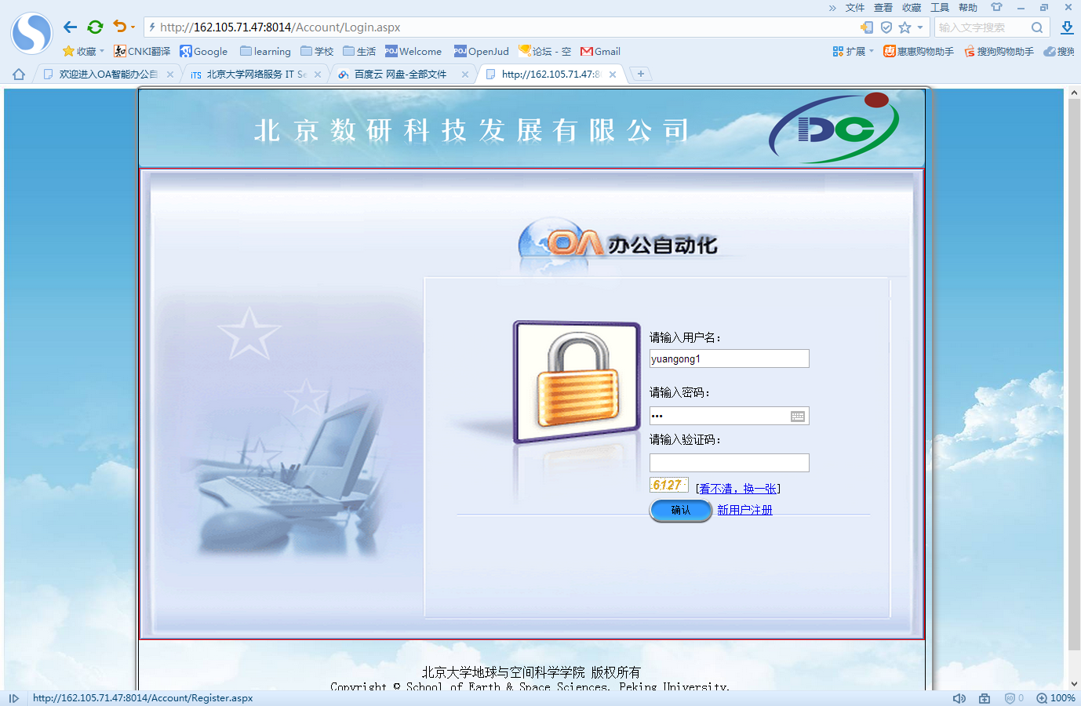

Slide 3
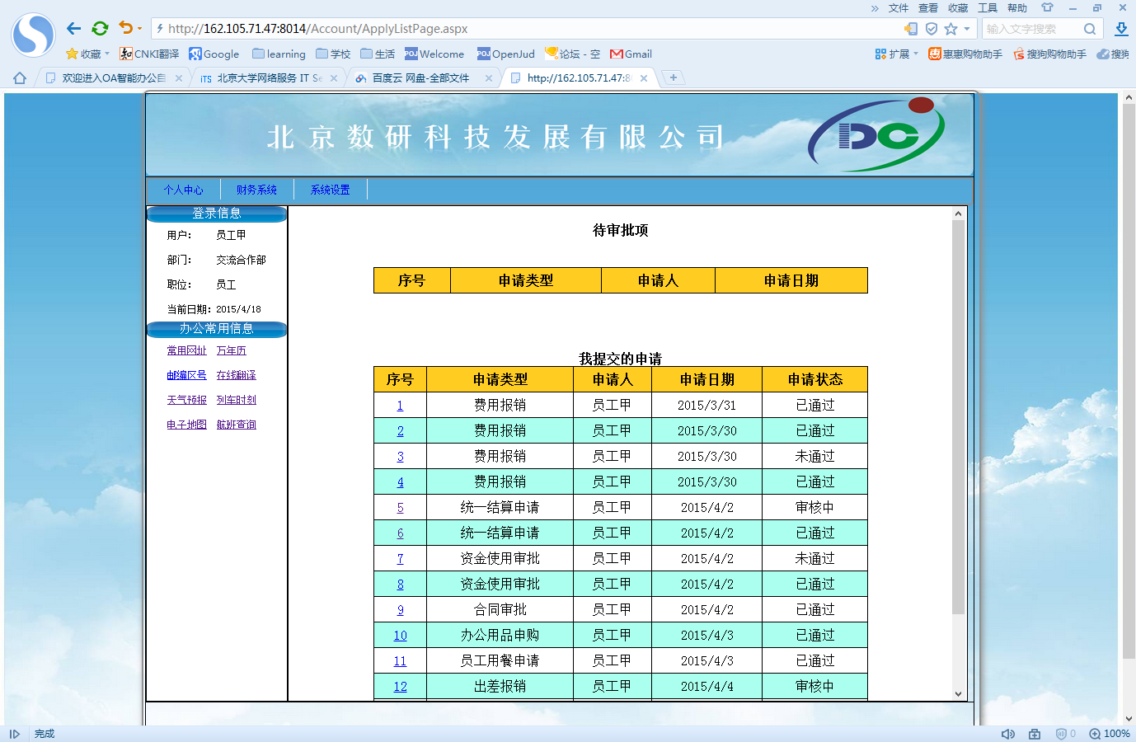

Slide 4
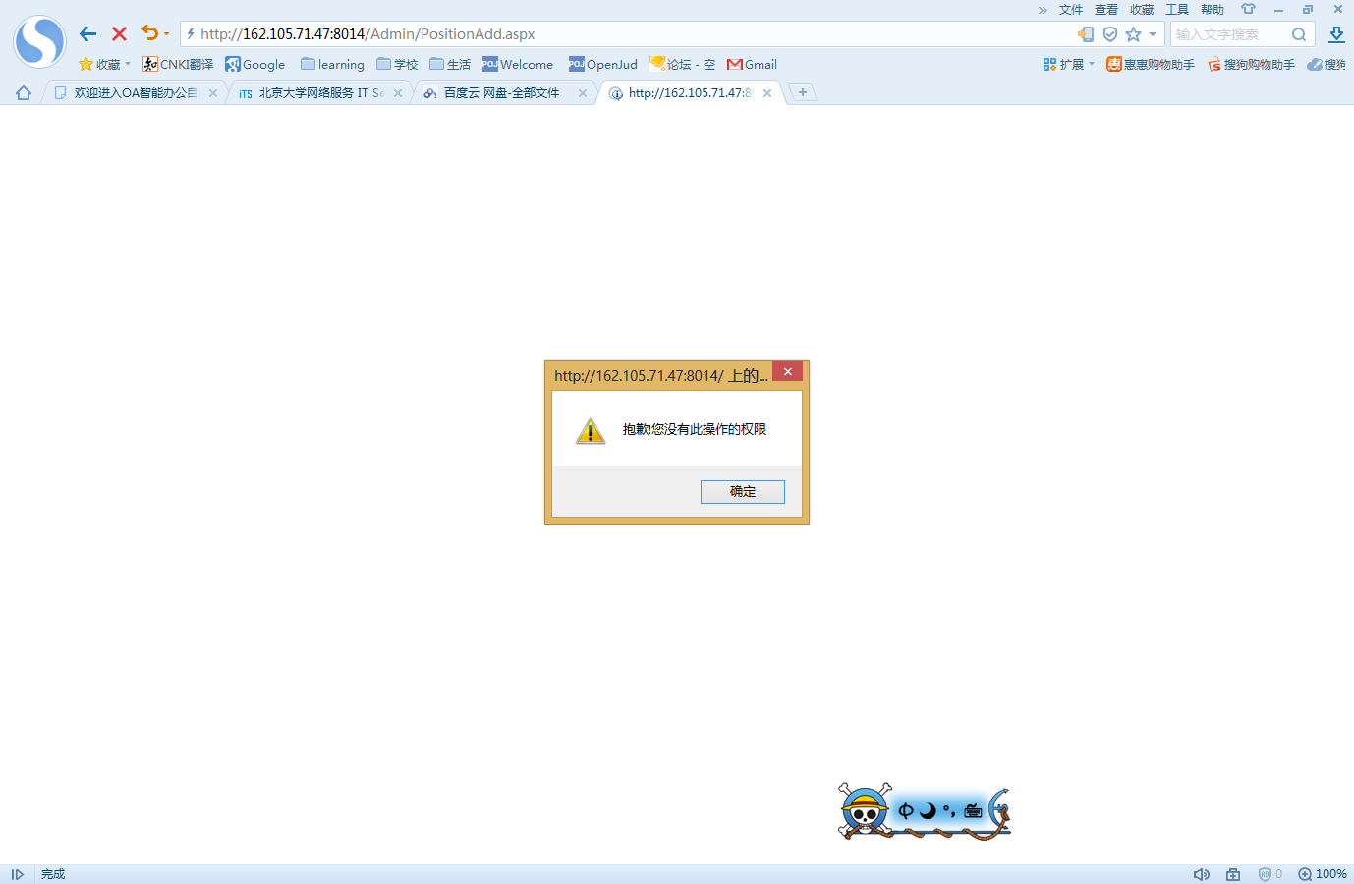

Slide 5
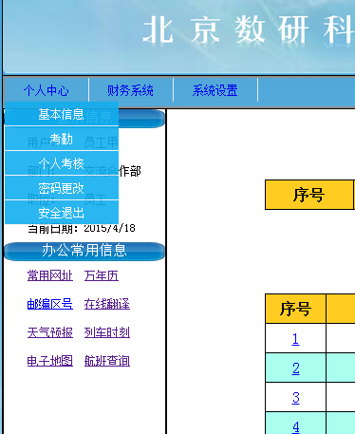
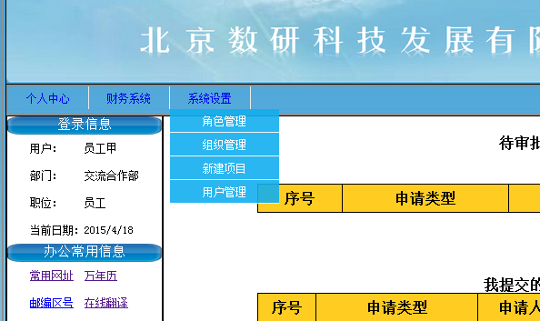
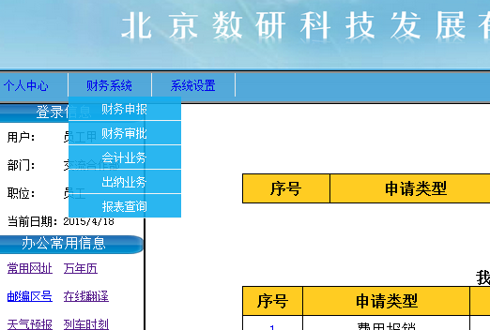

Slide 6
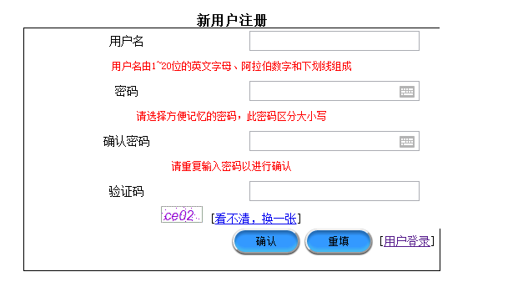
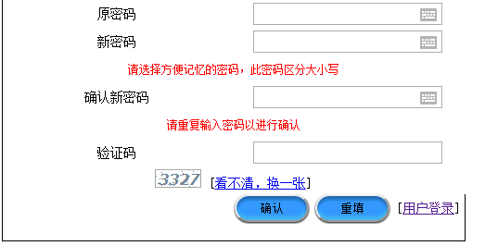
用户注册
密码更改

Slide 7
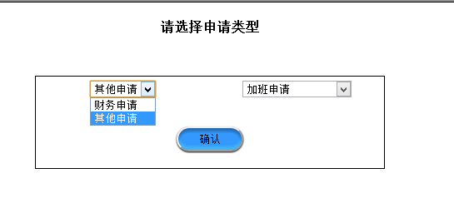
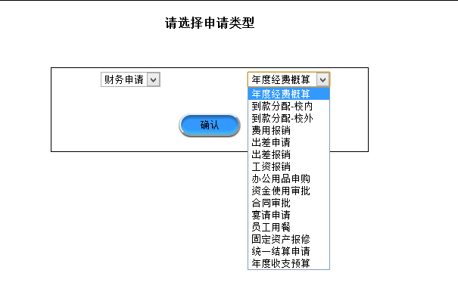

Slide 8
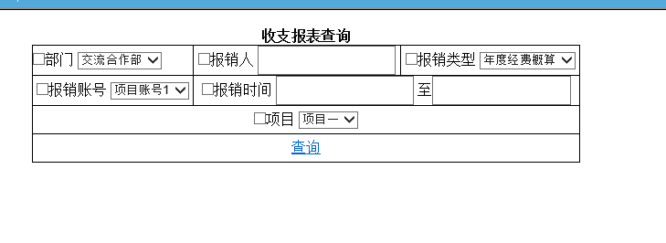
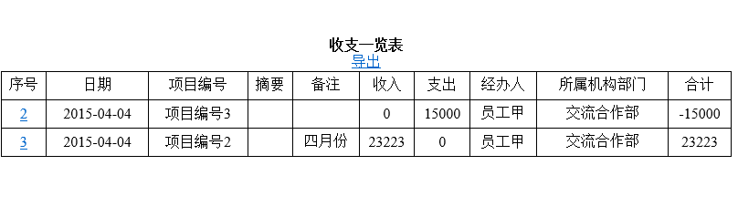

Slide 9
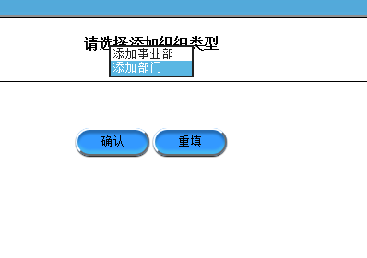
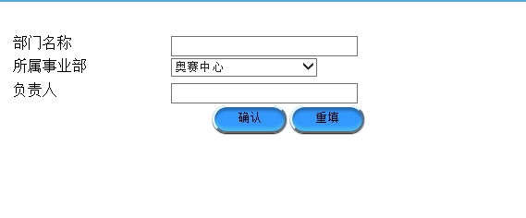
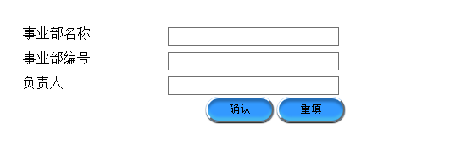
组织管理：
添加部门或事业部

Slide 10
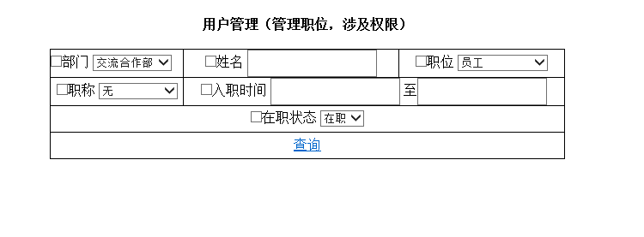
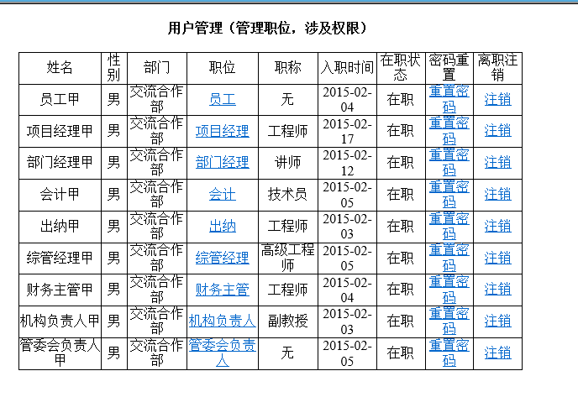
用户管理：
离职注销、职位设置、密码重置

Slide 11
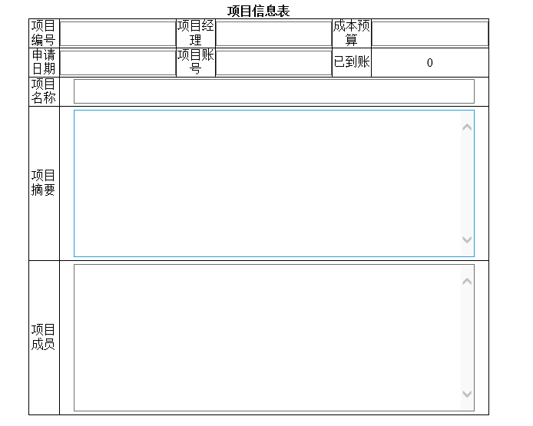
新建项目

Slide 12
关于权限（不含审核）
员工：费用报销、固定资产申购、固定资产保修、出差申请、出差报销、出差总结、转正申请、加班申请、调休申请、请假、资金使用审批合同使用审批、宴请申请、员工用餐申请、统一结算申请、车辆使用登记
项目经理：年度项目成本概算、项目预算、到款分配、收支一览
部门经理：年度非项目成本预算、收支一览
财务主管：收支一览、新建项目
机构负责人：角色管理、组织管理、用户管理
管委会负责人：同上
会计：工资表、收支一览
通用：个人中心、离职申请

Slide 13
部分功能必要性讨论
长文本内容
岗位目标责任书
出差总结
建议直接word模板填写保存即可

Slide 14
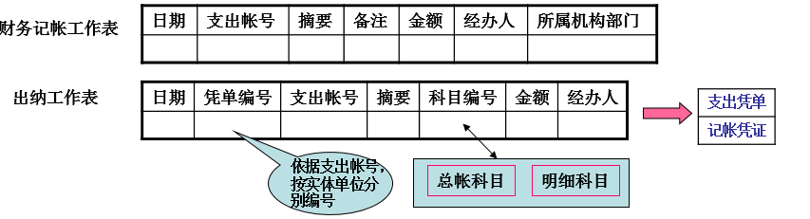
问题
新建项目需要审核？
谁新建，谁审核？
考勤表、工资表
会计填写？
具体要求？
绩效考核
不是一次性填写？
科目余额表？

Slide 15
 | 员工 | 项目经理 | 出纳 | 会计 | 部门经理 | 综管经理 | 财务主管 | 机构负责人 -集团管委会成员-
年度项目成本概算表 |  | 填写查询 |  | 指导查询 | 审批查询 | 审批查询 | 审批查询 | 审批查询
年度非项目成本概算表 |  |  |  | 指导查询 | 填写查询 | 审批查询 | 审批查询 | 审批查询
固定资产购买申请表/登记表 | 填写查询 |  |  | 指导查询 | 审批查询 | 审批查询 | 审批查询 | 审批查询
出差申请/总结 | 填写查询 | 审批查询 |  | 查询 | 审批查询 | 审批查询 | 审批查询 | 审批查询
项目预算/决算表 |  | 填写查询 |  | 指导查询 | 审批查询 | 审批查询 | 审批查询 | 审批查询
到款分配表 |  | 填写查询 |  | 指导查询 | 审批查询 | 审批查询 | 审批查询 | 审批查询
（差旅）借支表 | 填写查询 | 审批查询 |  |  | 审批查询 | 审批查询 | 审批查询 | 审批查询
（差旅）报销表 | 填写查询 | 审批查询 |  |  | 审批查询 | 审批查询 | 审批查询 | 审批查询
月收支一览表 |  | 查询项目 |  | 查询全部 | 查询部门 | 查询部门 | 查询全部 | 查询全部
月/年收支汇总表 |  | 查询项目 |  | 查询全部 | 查询部门 | 查询部门 | 查询全部 | 查询全部
月考核、考勤表（奖惩） | 日填查询 |  |  | 查询 | 填写查询 | 填写查询 | 审核查询 | 审核查询
工资表 |  |  | 查询归档 | 填写查询 | 审核查询 | 审核查询 | 审核查询 | 审核查询
财务记帐工作表 |  |  |  | 填写查询 |  |  | 审核查询 | 查询
出纳支取工作表 |  |  | 查询 | 查询 |  |  | 查询 | 查询
支出凭单 | 签字领款 |  | 制单签字 | 签字计帐 |  |  | 审核签字 | 签字归档
记帐凭证 |  |  | 制单签字 | 签字计帐 |  |  | 审核签字 | 签字归档
各机构记帐凭证汇总表 |  |  |  | 制表签字 |  |  | 审核签字 | 查询
各机构资产负债表 |  |  |  | 制表签字 |  |  | 审核签字 | 签字归档
各机构损益表 |  |  |  | 制表签字 |  |  | 审核签字 | 签字归档
BD月收支一览表 |  |  |  | 制表签字 |  |  | 审核签字 | 签字归档
BD月/年收支汇总表 |  |  |  | 制表签字 |  |  | 审核签字 | 签字归档
之前讨论说是出纳填写

Slide 16
Thanks~

